Slide 1
TOÁN

Slide 2

Chủ đề
7
ĐỘ DÀI VÀ ĐO ĐỘ DÀI
Bài 26
ĐƠN VỊ ĐO ĐỘ DÀI
Trang 32/SGK

Slide 3


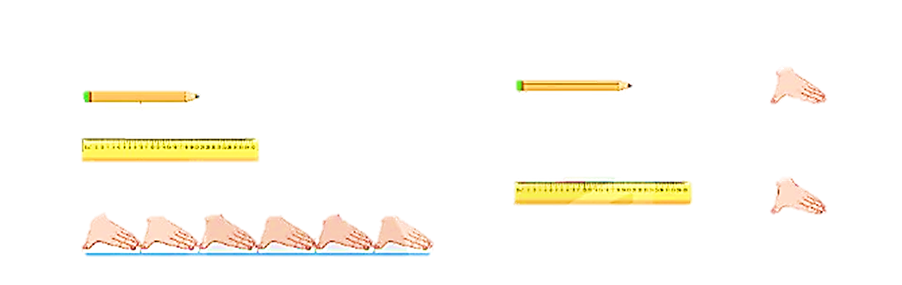
Người ta dùng gì để đo độ dài?
?
2
?
3
Thước có độ dài mấy gang tay?
Bút chì có độ dài mấy gang tay?

Slide 4
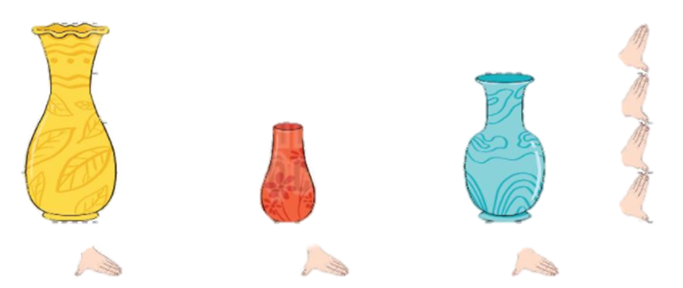
a)
?
4
?
2
?
3

Slide 5
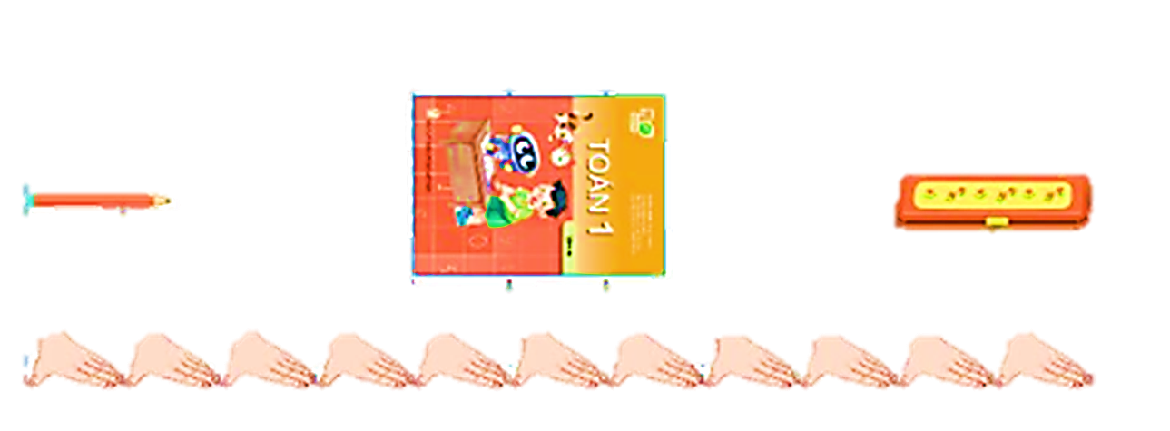
b)
Hơn 1 gang tay
Hơn 2 gang tay
2 gang tay
Trong hình vẽ, đồ vật nào dài nhất?

Slide 6



Slide 7
Khám phá lớp học
Em hãy ước lượng đồ dài các đồ vật trong lớp học bằng gang tay.
Đo đồ dài thực tế của chúng bằng gang tay.

Slide 8


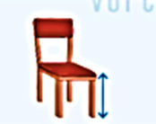
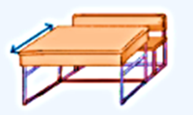
Đồ vẩt | Ước lượng | Thực tế
 | gang tay | gang tay
 | gang tay | gang tay
 | gang tay | gang tay
 | gang tay | gang tay
?
?
?
?
?
?
?
?

Slide 9
Dặn dò:
- Xem lại bài đã học
- Hoàn thành vở bài tập
- Chuẩn bị bài: Xăng-ti-mét
trang 34

